Slide 1
MINERÍA DE DATOS STREAMS APLICADA A PARÁMETROS ABIÓTICOS;
CASO PRÁCTICO:
INVERNADERO DE ROSAS ESPE-IASA I
ELABORADO POR:
JAMI FERNÁNDEZ, JHONNY ALONSO
MACHáNGARA QUILCA, KLÉVER GEOVANY
DIRECTOR: ING. DÍAZ ZÚÑIGA, MAGI PAÚL, MSc.

Slide 2
AGENDA
¿Cómo surge nuestro proyecto?
¿Cómo solucionamos el problema?
¿Conocimiento obtenido?
Antecedentes
Problema y Justificación
Objetivos
Minería de Datos
Metodología CRISP-DM
K-means
Correlaciones
Reglas de asociación
¿Qué concluimos?
Conclusiones
Recomendaciones
Trabajos Futuros

Slide 3
AGENDA
¿Cómo surge nuestro proyecto?
¿Cómo solucionamos el problema?
¿Conocimiento obtenido?
Antecedentes
Problema y Justificación
Objetivos
Minería de Datos
Metodología CRISP-DM
K-means
Correlaciones
Reglas de asociación
¿Qué concluimos?
Conclusiones
Recomendaciones
Trabajos Futuros

Slide 4
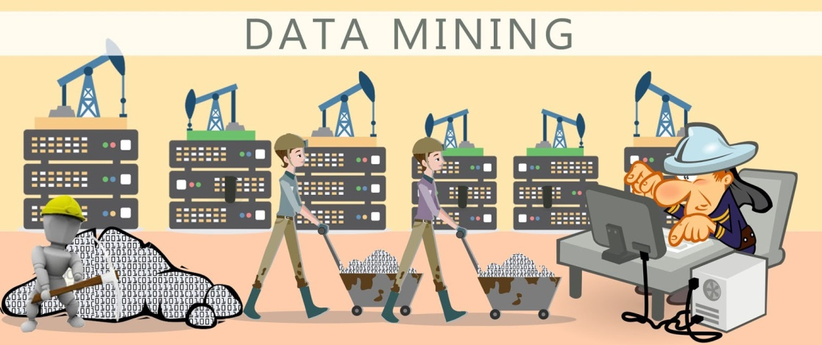
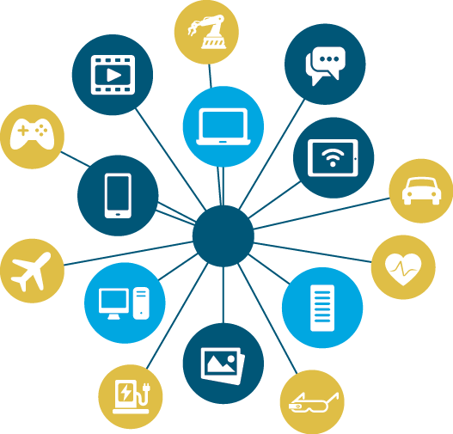
Instrucciones para el uso de PowerPoint
ANTECEDENTES
IoT/Sensores
Notes:
KM

Slide 5
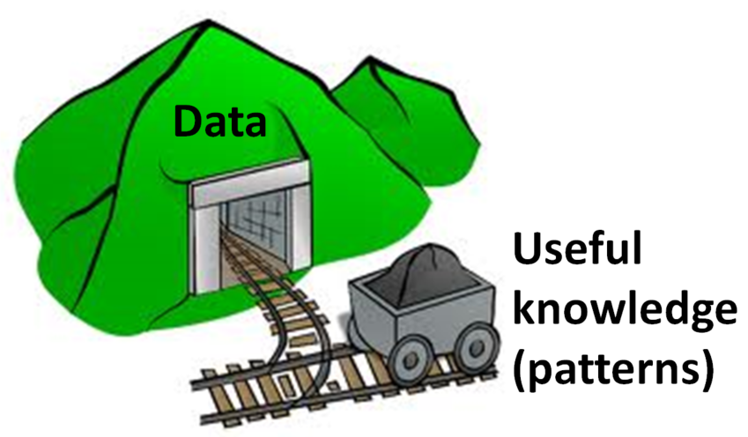
ANTECEDENTES
Patrones
Notes:
KM

Slide 6
PROBLEMA
Rosas
Invernaderos
Sensores Ambientales
Notes:
JJ

Slide 7
Estratégicas
Tácticas
Producir conocimiento
Mejorar el cultivo
Comportamiento del agente
Toma de decisiones
JUSTIFICACIÓN
Notes:
JJ

Slide 8
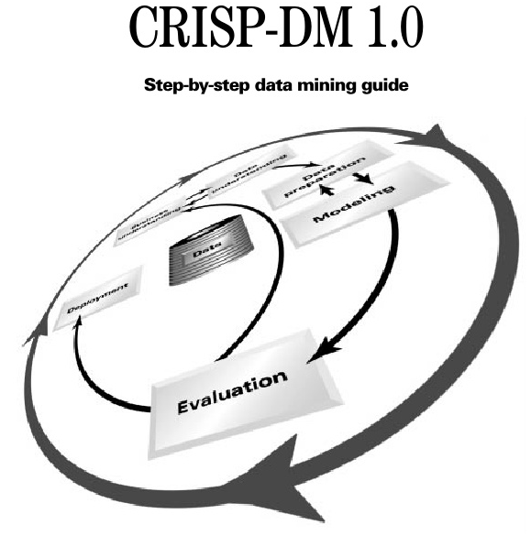
OBJETIVOS
Técnicas no supervisadas
Detectar comportamiento
Propuesta de mejora del invernadero
Visualizador
Notes:
KM

Slide 9
AGENDA
¿Cómo surge nuestro proyecto?
¿Cómo solucionamos el problema?
¿Conocimiento obtenido?
Antecedentes
Problema y Justificación
Objetivos
Minería de Datos Stream
Metodología CRISP-DM
K-means
Correlaciones
Reglas de asociación
¿Qué concluimos?
Conclusiones
Recomendaciones
Trabajos Futuros

Slide 10
TÉCNICAS DE MINERÍA DE DATOS
DATA MINING
SUPERVISADOS
Árboles de decisión
NO SUPERVISADOS
Agrupamiento ("clustering")
Regresión Lineal
Reglas de asociación
Correlación
Notes:
JJ

Slide 11
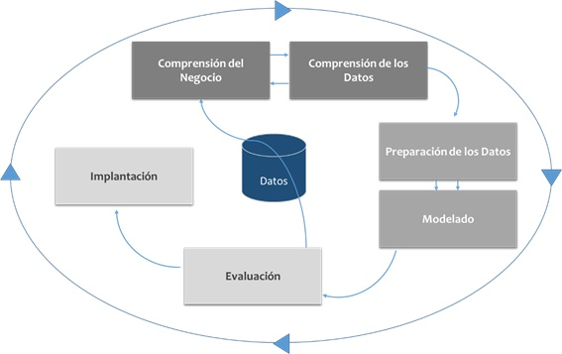
METODOLOGÍA CRISP-DM
Notes:
KM

Slide 12
FASE I: COMPRENSIÓN DEL NEGOCIO
1. Determinación objetivos del negocio
Identificar patrones de comportamiento que ayuden a mejorar el cultivo de las rosas bajo invernadero, y elaborar una propuesta de mejoramiento para dichas instalaciones.
2. Evaluación de la Situación
3. Determinación objetivos de la minería de datos
Resultados en dashbord
4. Generación del plan de proyecto
El invernadero ESPE-IASA I, tiene implementada una red WSN la cual genera datos de: temperatura, humedad relativa, luminosidad, factor UV, calidad de aire.
Condiciones del invernadero
Refinar, limpiar los datos recopilados
Identificar existencia de relaciones
Notes:
JJ

Slide 13
FASE II: COMPRENSIÓN DE LOS DATOS
1. Recolectar datos
2. Descripción de los Datos
Se realizó a través de la red WSN, mismos que posteriormente fueron almacenados en una bases datos.
Temperatura, Humedad, Luminosidad, Factor UV, Calidad de aire: 25962 registros
Análisis estadístico que revela la distribución de los datos.
3. Exploración de los Datos
Notes:
KM

Slide 14
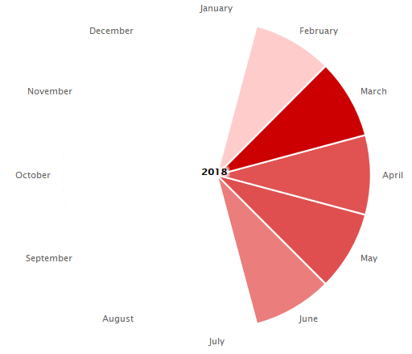
FASE II: COMPRENSIÓN DE LOS DATOS
3. Exploración de los datos
Febrero 2018 – Junio 2018,
0,82 % Febrero,
37.29 % Marzo,
22,80 % Abril,
23,09 % Mayo,
15,20 % Junio
Notes:
KM

Slide 15
FASE II: COMPRENSIÓN DE LOS DATOS
4. Verificar la calidad de los datos
Utilizaron consultas SQL para verificar los campos que toman parte en los análisis, mismos en los que no se encontraron datos nulos o basura en los campos de temperatura, humedad relativa, luminosidad, factor UV y calidad del aire
Notes:
KM

Slide 16
FASE III: PREPARACIÓN DE LOS DATOS
1. Seleccionar los datos
Se seleccionar aquellos registros completos de un día, una semana y un mes por medio del campo datetime de la base de datos.
Muestra: 25962 registros.
2. Limpieza de datos
Variables de aglomeración están en escalas muy diferentes
Datos en unidades y otros en índices, no tuvo relevancia.
Discretización de valores, excepto calidad de aire
Notes:
JJ

Slide 17
FASE III: PREPARACIÓN DE LOS DATOS
3. Construir e integrar los datos
Apache Kafka unifica los datos generados por los sensores en un solo registro y los almacena en una base de datos.
Notes:
JJ

Slide 18
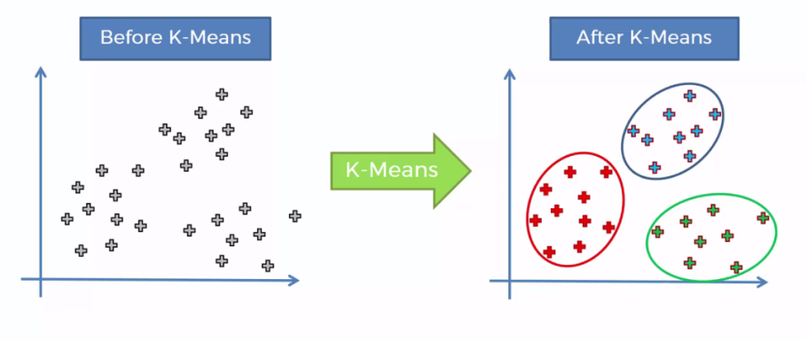
FASE IV: MODELADO
1. Escoger la técnica de modelado
K-means
Agrupaciones o clústeres de elementos de acuerdo a una medida de similitud entre ellos
Notes:
KM

Slide 19
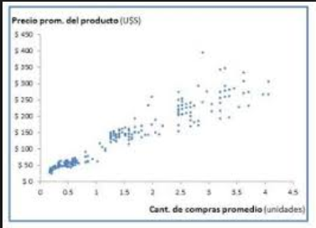
FASE IV: MODELADO
1. Escoger la técnica de modelado
CORRELACIÓN
Entender como se relacionan variables entre nuestro negocio de forma lineal
Notes:
KM

Slide 20
FASE IV: MODELADO
1. Escoger la técnica de modelado
REGLAS DE ASOCIACIÓN
Establecer relaciones entre diferentes variables.
Notes:
KM

Slide 21
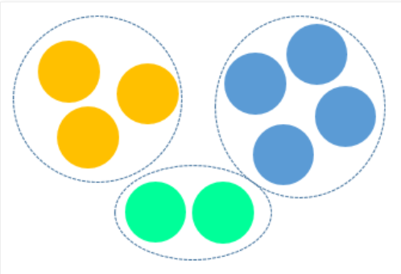
FASE IV: MODELADO
2. Generar el plan de prueba
Validación de Clustering:
Validación externa o interna
Cohesión: Miembro de cada clúster debe estar lo más cercano posible.
Separación: Distancia entre el miembro más cercano, distancia entre los miembros más distantes o la distancia entre los centroides.
Notes:
JJ

Slide 22
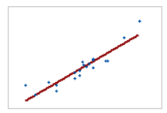
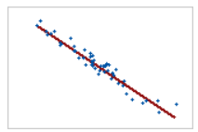
FASE IV: MODELADO
2. Generar el plan de prueba
Validación de correlaciones
Fuerza
El valor del coeficiente de correlación puede variar de −1 a +1.
Dirección
El signo del coeficiente indica la dirección de la relación.
C. Positiva
C. Negativa
Notes:
JJ

Slide 23
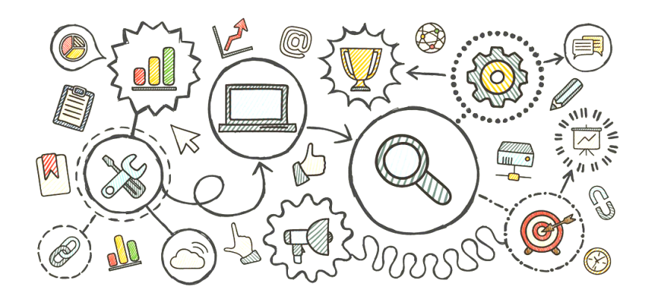
FASE IV: MODELADO
2. Generar el plan de prueba
Validación de reglas de asociación
Encontrar los siguientes problemas:
• Reglas Redundantes. Antecedentes
• Reglas Innecesarias. Consecuentes
• Medida de Mejora (lift).
• Reglas con una confianza baja. Medida probabilística en 0.65
• Soporte.
Notes:
JJ

Slide 24
FASE IV: MODELADO
3. Construir el modelo y evaluar el modelo
CARACTERÍSTICAS | VENTAJAS | DESVENTAJAS | ALGORTIMOS
Consta de componentes desarrollados en C++ Se puede manipular en Python o en un entorno gráfico | Identifica patrones de comportamiento Licencia GNU-GPL Corre en cualquier plataforma Extensa colección de técnicas Interfaz interactiva | Poca documentación No incluye algoritmo para el modelado de secuencias | Bayesianos Árboles de decisión Basados en Reglas Funciones (Regresión Logística) Perezosos (lazy) Multiclasificadores
Notes:
KM

Slide 25
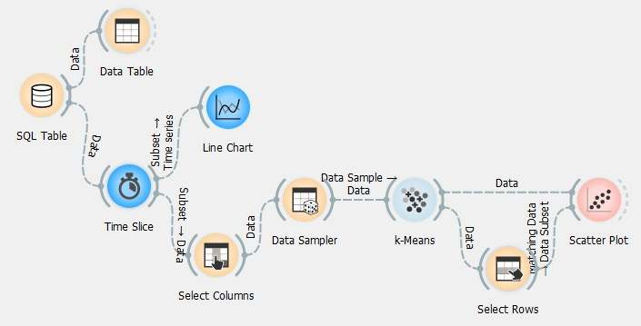
FASE IV: MODELADO
3. Construir el modelo y evaluar el modelo
K-means
Notes:
KM

Slide 26
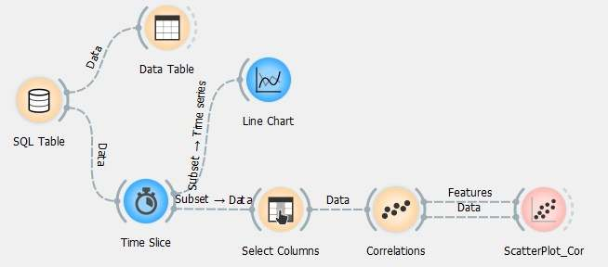
FASE IV: MODELADO
3. Construir el modelo y evaluar el modelo
Correlación
Notes:
JJ

Slide 27
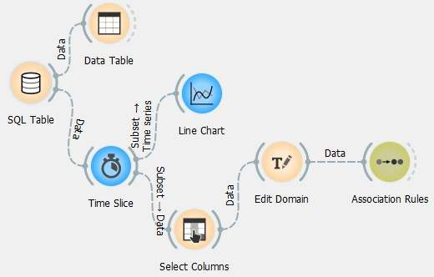
FASE IV: MODELADO
3. Construir el modelo y evaluar el modelo
Reglas de asociación
Notes:
JJ

Slide 28
AGENDA
¿Cómo surge nuestro proyecto?
¿Cómo solucionamos el problema?
¿Conocimiento obtenido?
Antecedentes
Problema y Justificación
Objetivos
Minería de Datos
Metodología CRISP-DM
K-means
Correlaciones
Reglas de asociación
¿Qué concluimos?
Conclusiones
Recomendaciones
Trabajos Futuros
Notes:
KM

Slide 29
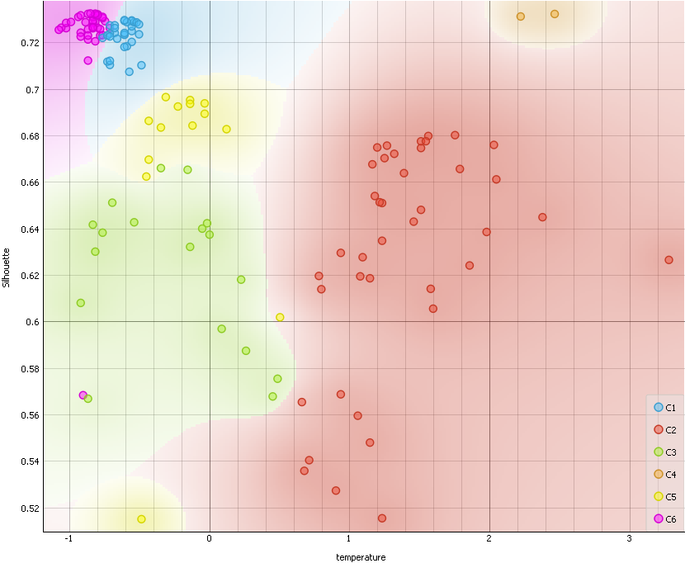
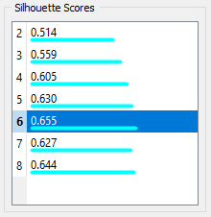
FASE IV: MODELADO
K-means evaluado por un día
Notes:
JJ

Slide 30
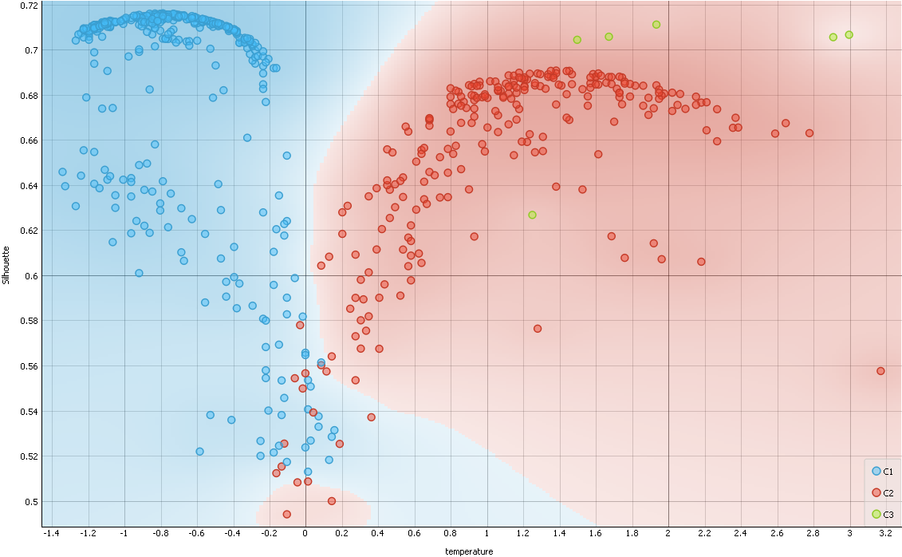
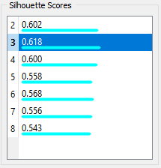
FASE IV: MODELADO
K-means evaluado por una semana
Notes:
JJ

Slide 31
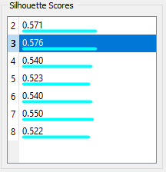
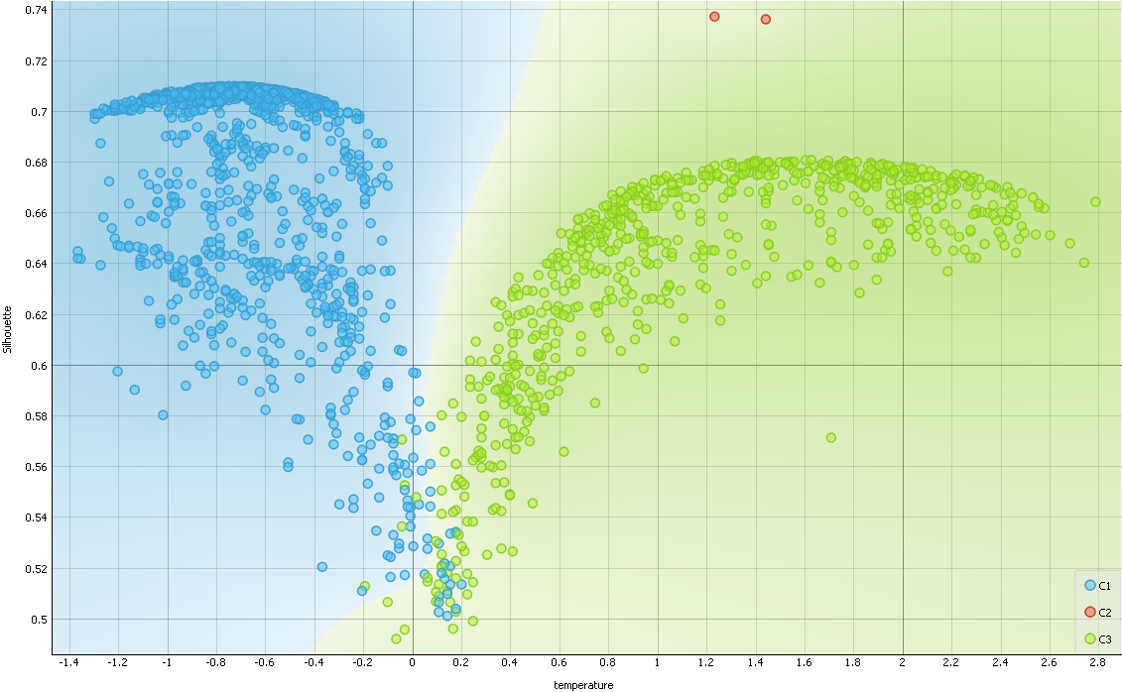
FASE IV: MODELADO
K-means evaluado por un mes
Temperatura:
(9:30 a 12:00)
(16:40 a 18:30)
(18:30 a 8:30)
Humedad Relativa:
(8:00 a 8.30)
(17:00 a 18:30)
Notes:
JJ

Slide 32
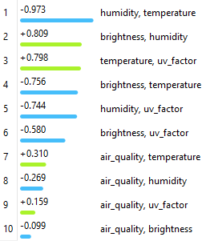
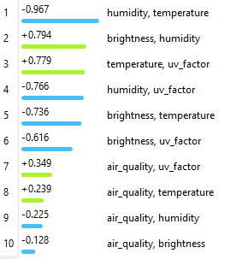
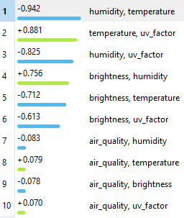
FASE IV: MODELADO
Correlaciones:
Día – Semana - Mes
Notes:
KM

Slide 33
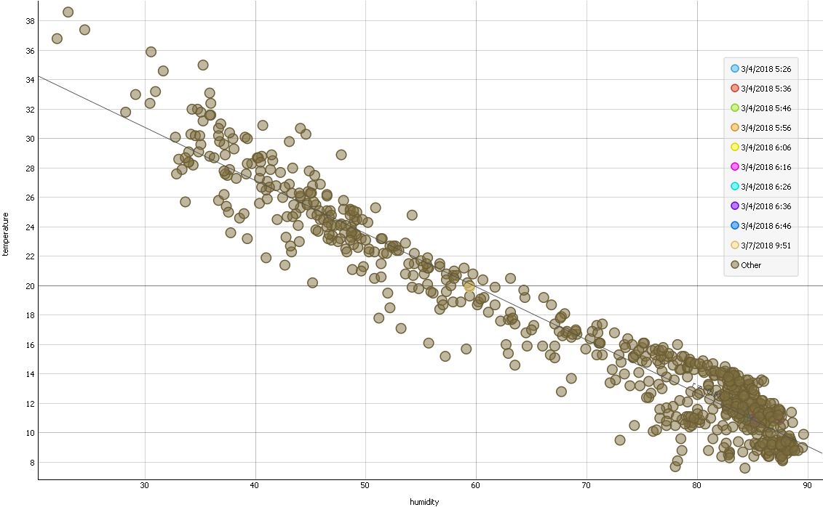
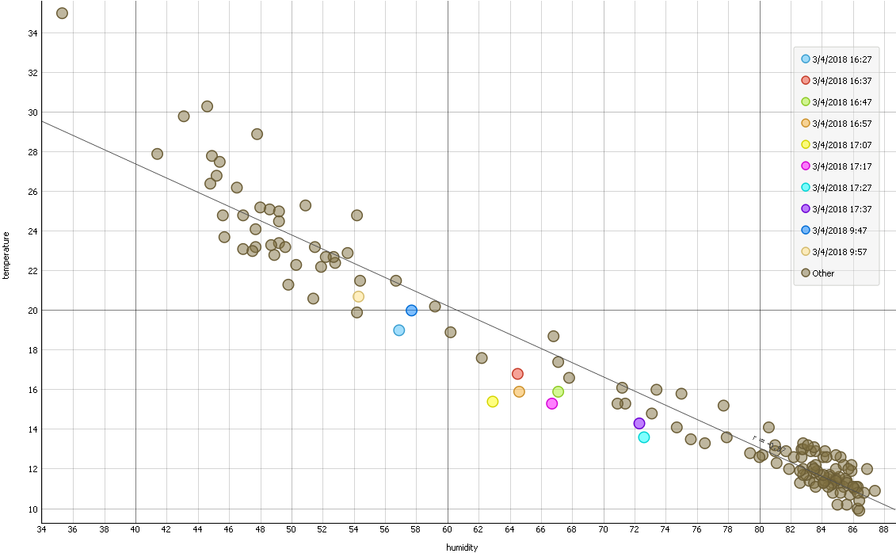
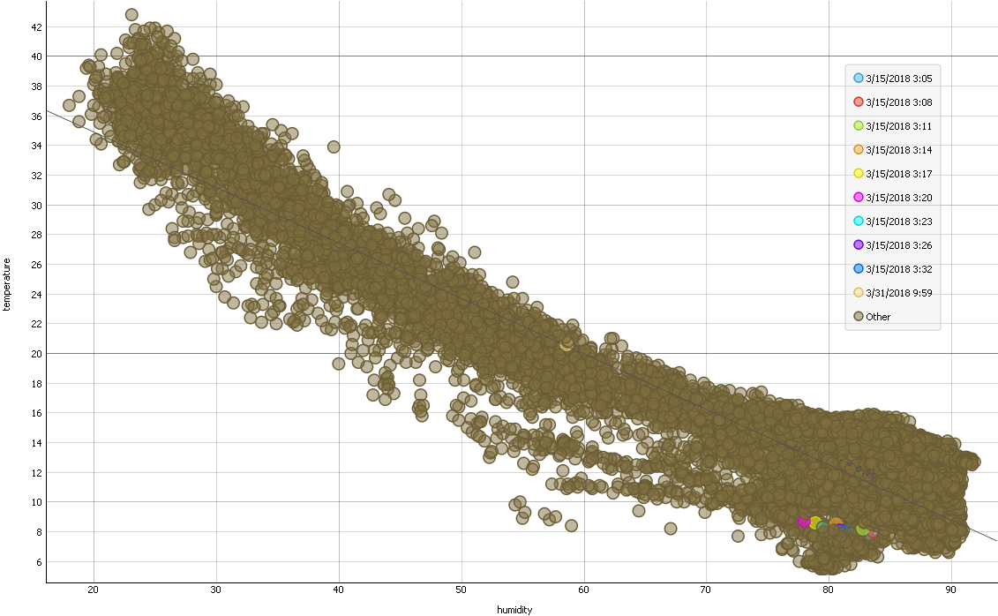
FASE IV: MODELADO
Correlación
Humedad - Temperatura
Notes:
KM

Slide 34
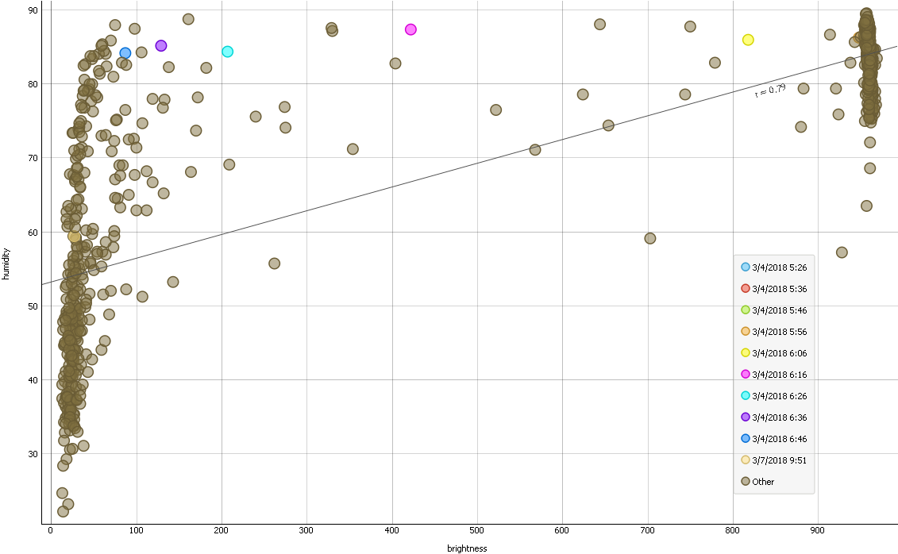
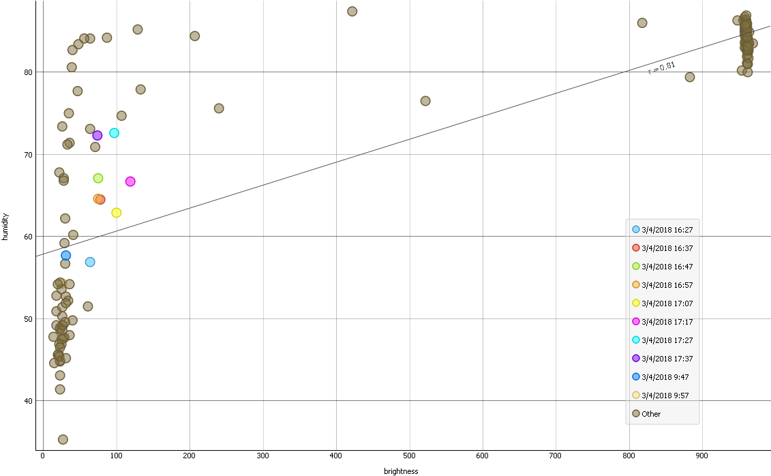
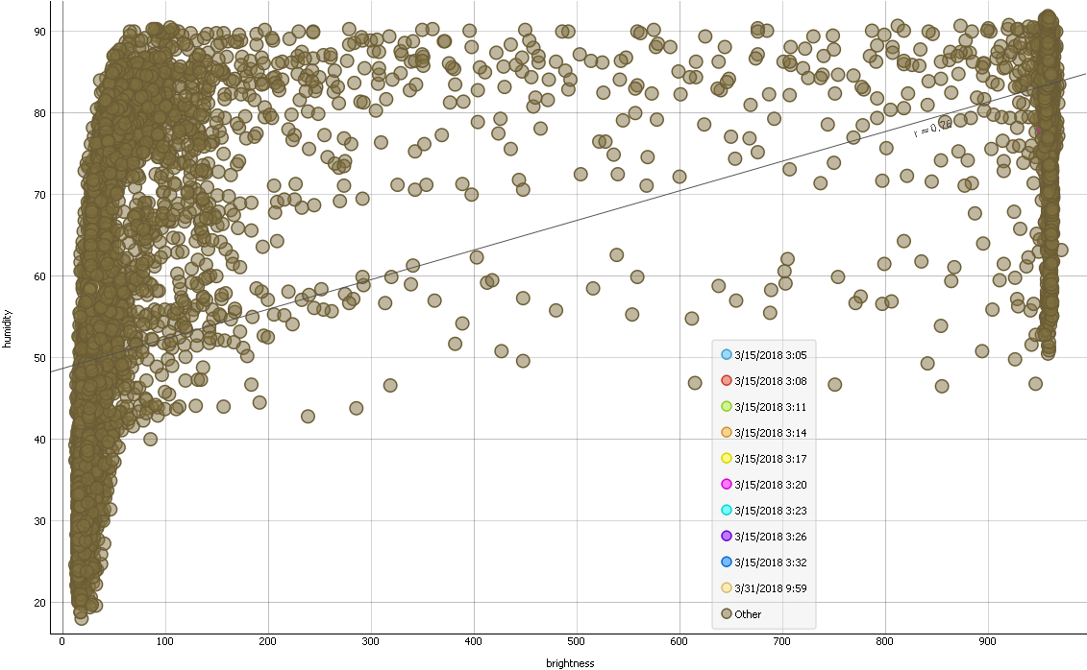
FASE IV: MODELADO
Correlación
Luminosidad - Humedad
Notes:
KM

Slide 35
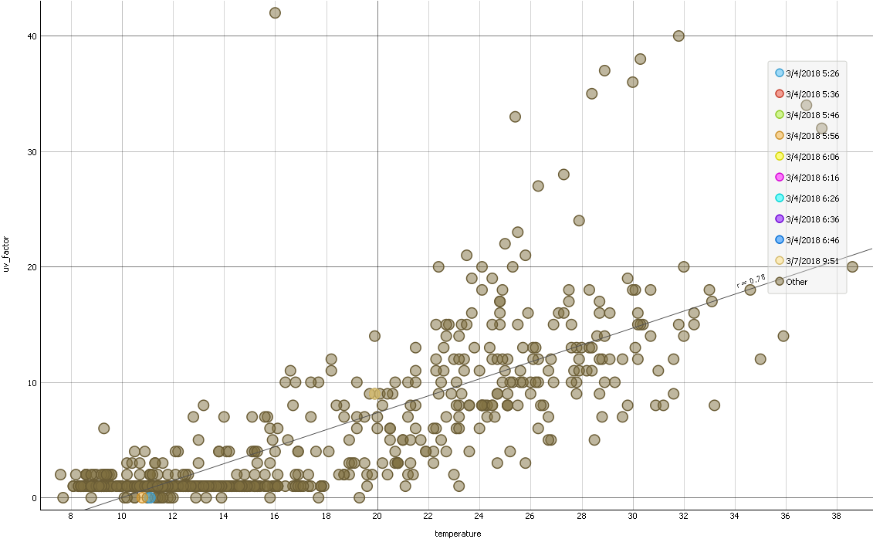
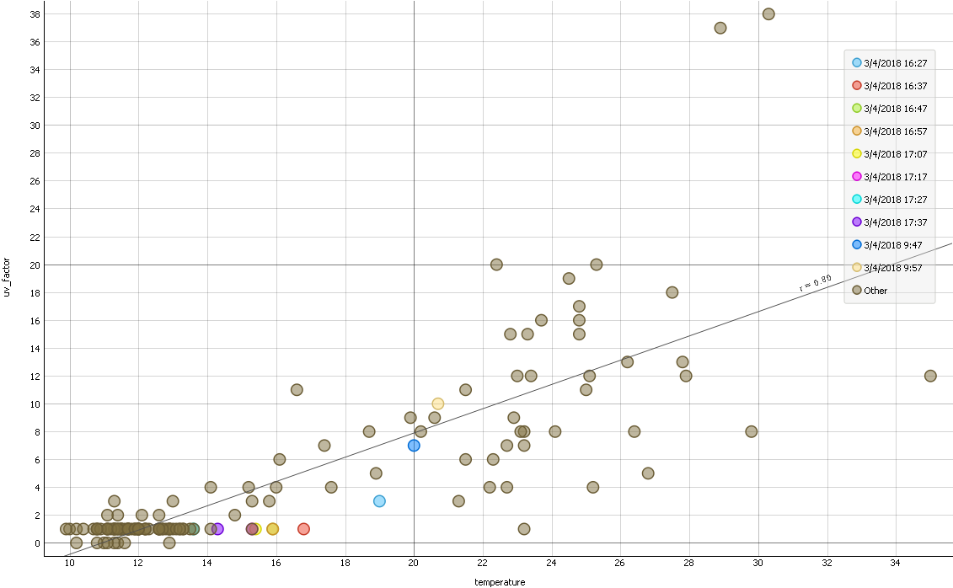
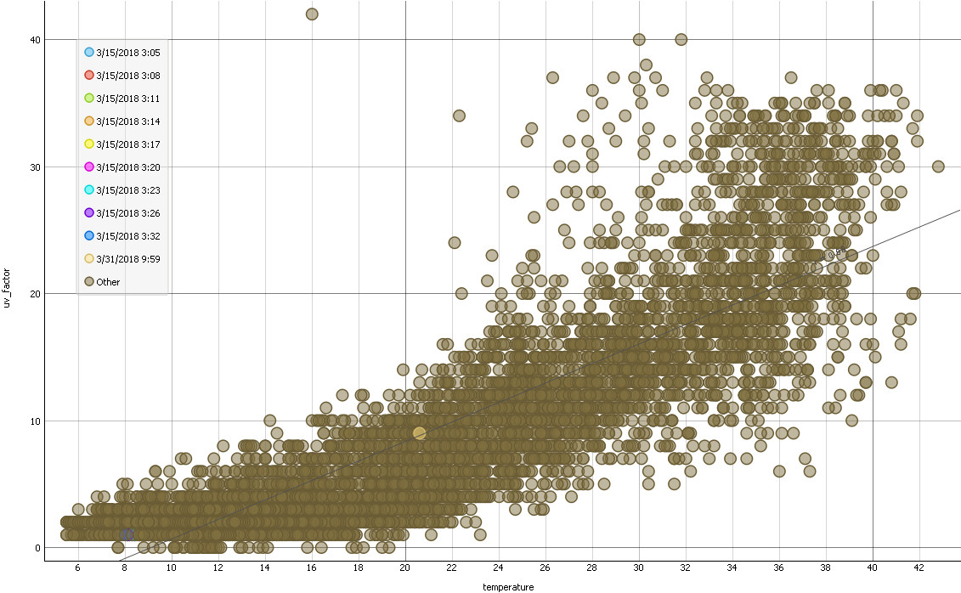
FASE IV: MODELADO
Correlación
Temperatura - Factor UV
Notes:
KM

Slide 36
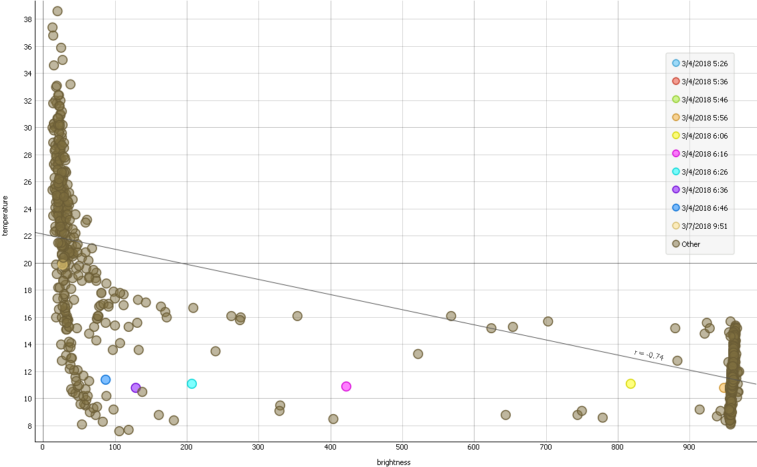
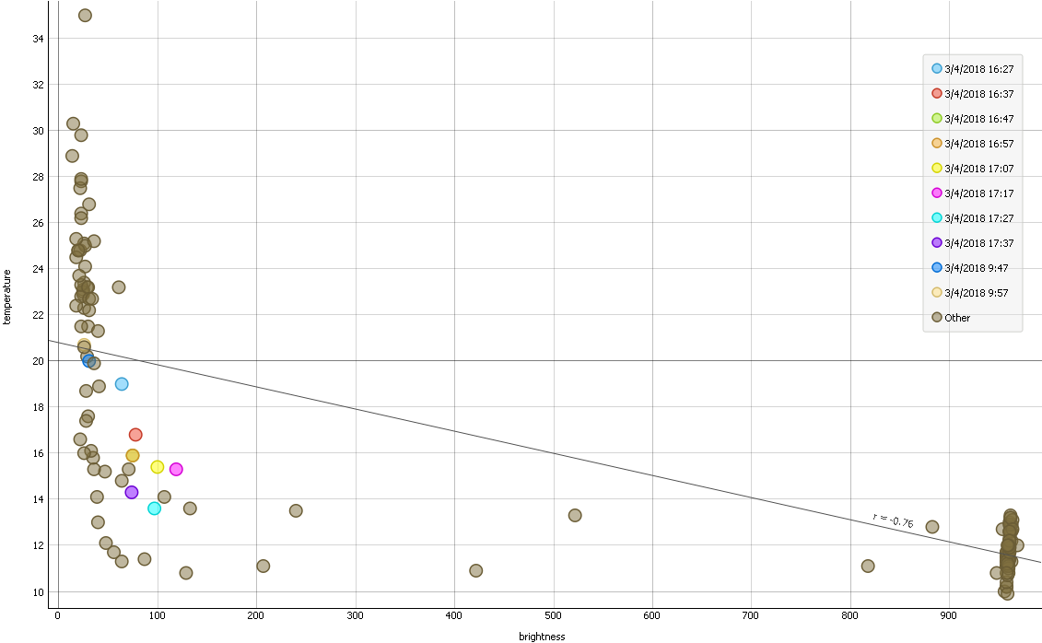
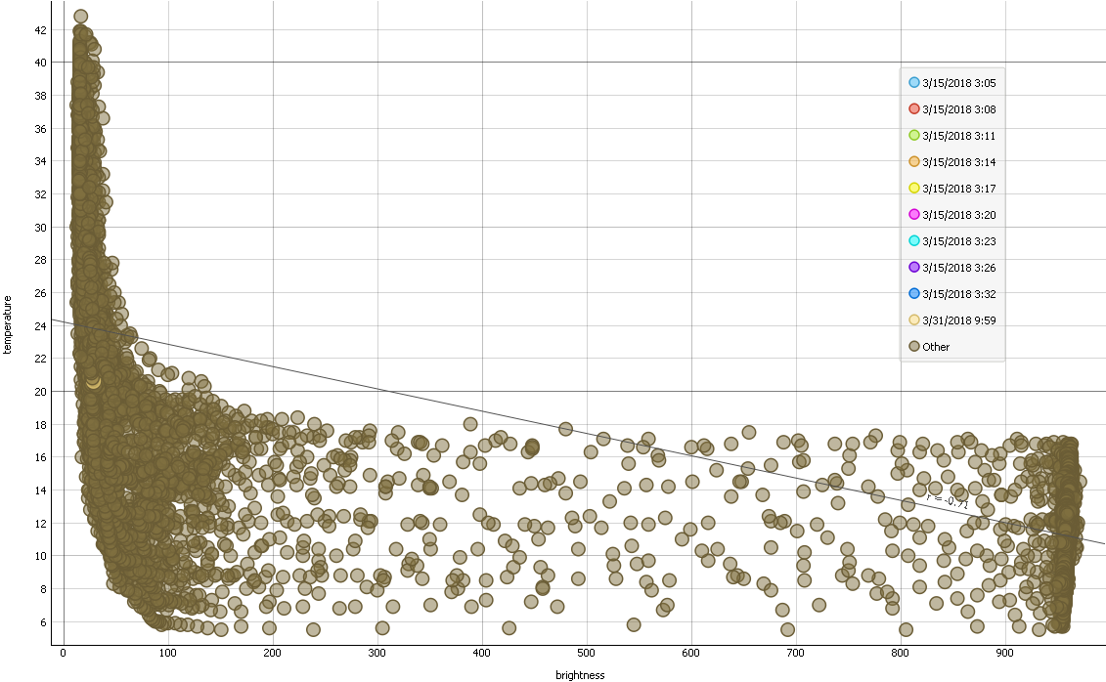
FASE IV: MODELADO
Correlación
Luminosidad - Temperatura
Notes:
KM

Slide 37
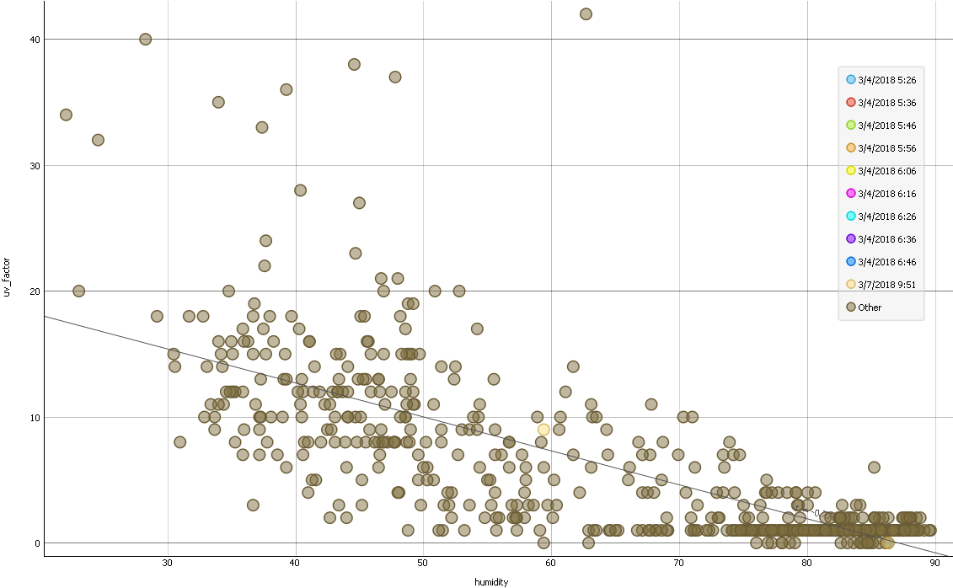
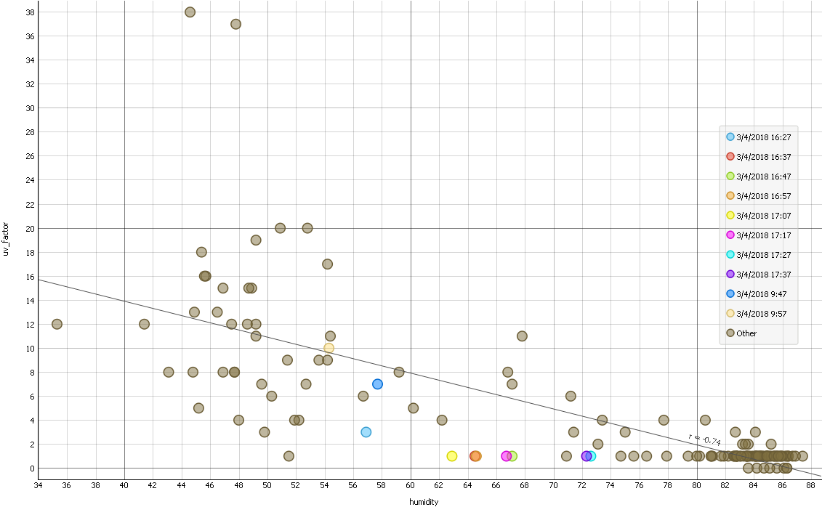
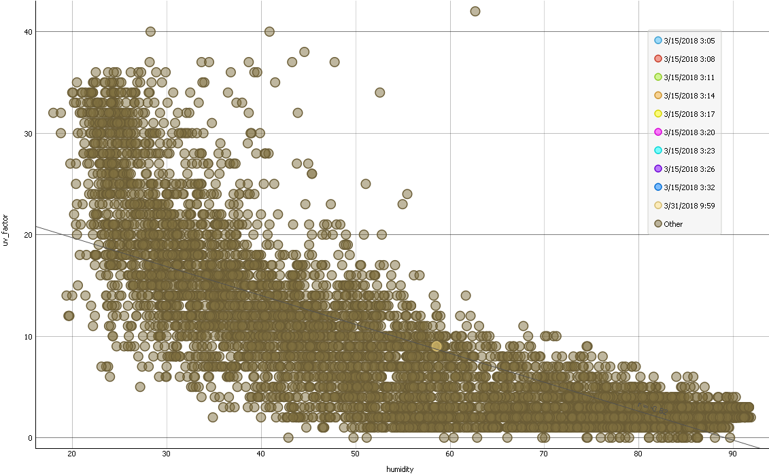
FASE IV: MODELADO
Correlación
Humedad - Factor UV
Notes:
KM

Slide 38
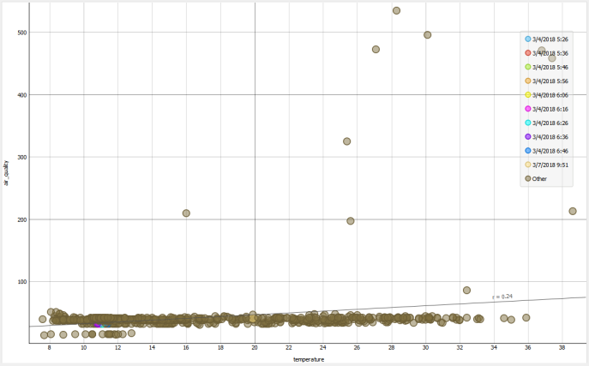
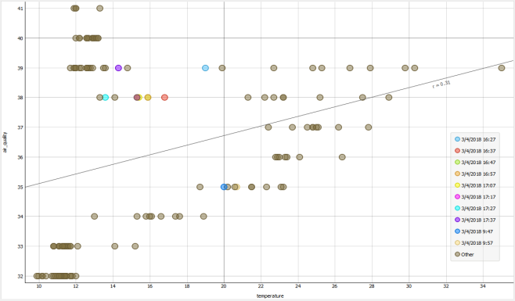
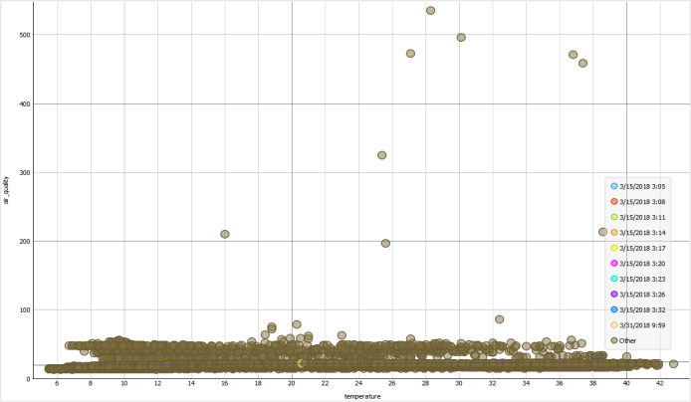
FASE IV: MODELADO
No Correlación
Temperatura - Calidad de Aire
Notes:
KM

Slide 39
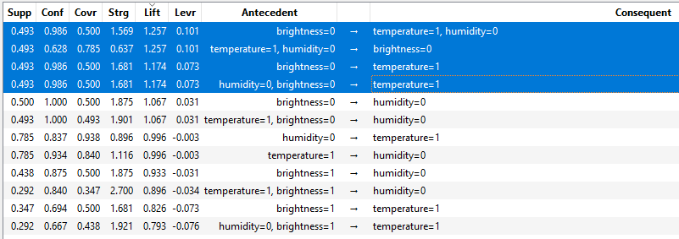
FASE IV: MODELADO
3. Reglas de asociación por un día
Notes:
JJ

Slide 40
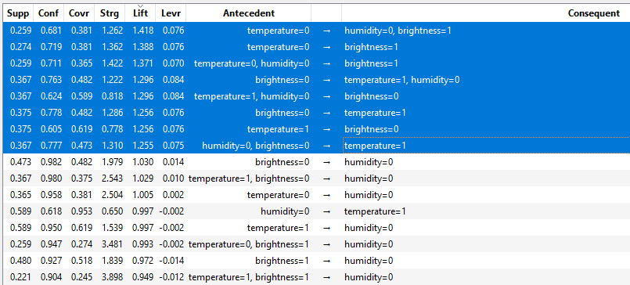
FASE IV: MODELADO
3. Reglas de asociación por una semana
Notes:
JJ

Slide 41
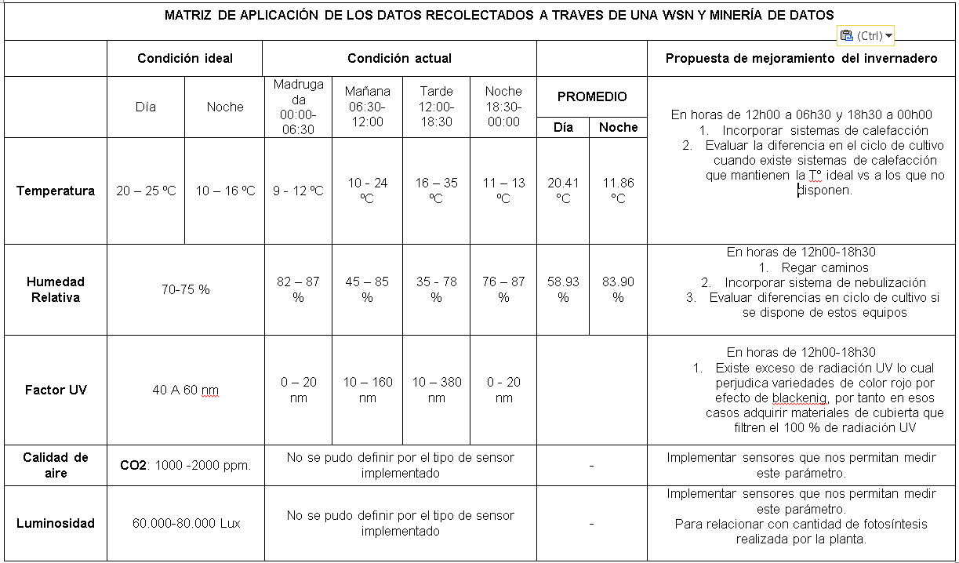
FASE VI: IMPLEMENTACIÓN
Notes:
KM

Slide 42
AGENDA
¿Cómo surge nuestro proyecto?
¿Cómo solucionamos el problema?
¿Conocimiento obtenido?
Antecedentes
Problema y Justificación
Objetivos
Minería de Datos
Metodología CRISP-DM
K-means
Correlaciones
Reglas de asociación
¿Qué concluimos?
Conclusiones
Recomendaciones
Trabajos Futuros
Notes:
KM

Slide 43
CONCLUSIONES
Al realizar esta investigación se pudo constatar que ese tipo proyectos pueden ser aplicados en otros campos como la piscicultura, avicultura, etc. para el descubrimiento de patrones de comportamiento o identificación de interacción de factores abióticos y bióticos que inciden en la producción o crecimiento animal.
A pesar de lo novedoso del tema, puede afirmarse que el uso de técnicas de minería sobre streams de datos provenientes de este tipo de redes WSN beneficia el entorno florícola en gran medida, debido a que es una importante herramienta para obtener conocimiento. Por ende su uso hizo posible, entre otros objetivos, identificar fortalezas y/o debilidades mediante el análisis de los datos para de esta manera tomar acciones correctivas y contribuir a que se lleve a cabo un mejor manejo de los procesos internos del invernadero
Notes:
JJ KM

Slide 44
CONCLUSIONES
Del análisis realizado podemos concluir que los factores más significativos son: humedad y temperatura, en los cuales se determinó que nunca llegan a mantenerse en las condiciones óptimas requeridas dentro del invernadero en el día, caso contrario sucede en la noche y madrugada donde estos mismos factores fluctúan en los rangos óptimos (10 °C -16 °C y 70 – 75% respectivamente), por tal motivo en el día el técnico del invernadero debe tomar las medidas correctivas ya que la temperatura y humedad alcanzan puntos extremadamente altos o bajos que repercuten de alguna manera en la producción y la calidad de las rosas.
Notes:
JJ

Slide 45
RECOMENDACIONES
En relación a los sensores se recomienda remplazar el sensor de Luminosidad por un TSL2591 el cual permite cálculos exactos en Lux, con respecto al sensor Factor UV se debe adquirir un VEML6070 el cual posee un sensor real de luz en el espectro UV y con relación al sensor de Calidad de Aire se sugiere realizar una configuración adecuada para obtener los datos requeridos ya que este sensor detecta varios gases tal como alcohol, benceno, humo, CO2, etc
Cuando se realiza un proyecto de minería de datos se debe aplicar la minería descriptiva y predictiva a la vez, ya que estas se relacionan mutuamente y complementan entre sí, ya que otorgan modelos confiables y efectos inesperados que se transforma en un valor añadido a la empresa.
Notes:
KM JJ

Slide 46
RECOMENDACIONES
Se recomienda que para establecer un patrón de comportamiento a nivel correlacional, los resultados obtenidos por este análisis deben ser similares por más de tres veces y con diferentes grupos de datos, ya que de lo contrario puede tomarse como una coincidencia
Notes:
JJ

Slide 47
TRABAJOS FUTUROS
Incorporar alertas y predicciones
Análisis Factores Bióticos

